Slide 1
Data Science 01. 강의 소개 및 Data Science 소개
sisong@ut.ac.kr
한국교통대학교 컴퓨터공학전공
송석일

Slide 2
01. 강의 소개

Slide 3
강의 목표 및 내용
강의 목표
데이터과학 개념 및 실무를 배운다.
파이썬 프로그램 언어를 이용하여 데이터 수집, 전처리, AI알고리즘 적용을 통한 분석 실습을 수행한다.
강의 내용
데이터과학 개요
데이터 수집, 탐구, 시각화
데이터 전처리
기계학습 기반 데이터 과학
텍스트 마이닝 (자연어 처리 기초 포함)

Slide 4
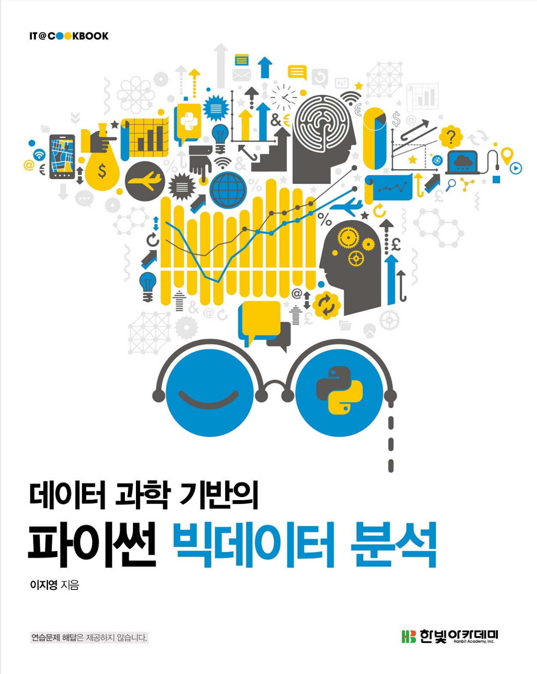
강의 교재
PART 01 빅데이터 분석 – 이해
Chapter 01 4차 산업혁명과 데이터 과학
Chapter 02 빅데이터의 이해와 활용
Chapter 03 데이터 과학 기반의 빅데이터 분석
PART 02 빅데이터 분석 – 준비
Chapter 04 파이썬 프로그래밍 기초
Chapter 05 파이썬 크롤링 - API 이용
Chapter 06 파이썬 크롤링 – 라이브러리 이용
PART 03 빅데이터 분석 – 기본 프로젝트
Chapter 07 통계 분석
Chapter 08 텍스트 빈도 분석
Chapter 09 지리 정보 분석
PART 04 빅데이터 분석 – 머신러닝 프로젝트
Chapter 10 회귀 분석
Chapter 11 분류 분석
Chapter 12 군집 분석
Chapter 13 텍스트 마이닝

Slide 5
강의 소개
평가방법
중간 및 기말 시험 : 50 %
과제 및 프로젝트 : 40 %
출석 : 10%
실습 환경
Anaconda
Python + 데이터 분석 Library (Pandas, Matplotlib, Numpy, Scikit learn, Keras 등)
팀 프로젝트
10주차 데이터 과학 팀프로젝트 시작
데이터 전처리 + 학습 + 예측 (분류) + 시각화

Slide 6
02. 데이터 과학(Data Science) 개요

Slide 7
데이터 과학(data science) 개요
정의 (위키피디아)
데이터 마이닝(Data Mining)과 유사하게 정형, 비정형 형태를 포함한 다양한 데이터로부터 지식과 인사이트를 추출하는데 과학적 방법론, 프로세스, 알고리즘, 시스템을 동원하는 융합분야
데이터를 통해 실제 현상을 이해하고 분석하는데 통계학, 데이터 분석, 기계학습과 연관된 방법론을 통합하는 개념으로 정의되기도 함
사용되는 기술 : 수학, 통계학, 컴퓨터 과학, 정보공학, 패턴인식, 기계학습, 데이터마이닝, 데이터베이스 등
생물학, 의학, 공학, 사회학, 인문과학 등의 여러 분야에 응용
지식, 인사이트 ?? 미국 월마트 장바구니 분석 사례
맥주와 기저귀 : ‘기저귀를 사는 젊은 남성 고객은 맥주도 사더라’
딸기과자와 맥주 : ‘허리케인 오기 전에는 딸기과자와 맥주가 많이 팔린다’
데이터 마이닝(data mining)
실제 대규모 데이터에서 암묵적인, 이전에 알려지지 않은, 잠재적으로 유용할 것 같은 정보를 추출하는 체계적인 과정
데이터베이스에서 지식 발견(Knowledge Discovery in Database, KDD) 라고도 함

Slide 8
데이터 과학 (Data Science) 개요
정의 (위키피디아)
interdisciplinary field that uses scientific methods, processes, algorithms and systems to extract knowledge and insights from noisy, structured and unstructured data, and apply knowledge from data across a broad range of application domains.
related to data mining, machine learning and big data
unify statistics, data analysis, informatics, and their related methods in order to "understand and analyze actual phenomena with data
uses techniques and theories drawn from many fields within the context of mathematics, statistics, computer science, information science, and domain knowledge

Slide 9
데이터 과학 (Data Science) 개요
또 다른 정의
컴퓨팅 기술, 분산 컴퓨팅 기술, 데이터 마이닝, 기계학습, 인공지능, 데이터 분석, 통계학, 수학, 시각화에 해당하는 학술분야를 융합해서 데이터 분석 실무에 활용할 수 있게 응용하고 이렇게 융합된 것을 아울러 통칭하는 용어
새로 생겨난 것이 아닌 기존에 있던 데이터분석이나 데이터해석을 더 명확하게 과학적으로 해야 함을 의미

Slide 10
데이터 분석 vs 데이터 과학
데이터과학 → 전통적인 데이터 분석과의 차별화를 위한 의도
전통적인 데이터 분석
통계학을 중심으로 한 응용 수학, 수치 분석(analysis)은 샘플(표집, sample)된 데이터를 다룸
샘플 데이터(sample data)는 전체 데이터의 일부 -> 정확성에 의문

Slide 11
데이터 과학 vs 빅데이터
데이터 과학은 빅데이터(Big data)와 비슷한 시기에 등장
빅데이터 ?
대용량의 데이터에 대한 분산컴퓨팅, 기계학습, 데이터마이닝, 처리/저장 기술, 플랫폼, 방식을 통칭하는 것
빅데이터 전문가에 요구되는 기술 : 프로그래밍 능력, 분산컴퓨팅 활용을 위한 컴퓨터 공학기술, 데이터분석을 위한 통계학, 기계학습을 위한 수학 등
데이터 과학
빅데이터 등장과 함께 대량의 데이터를 빠른 시간안에 처리할 수 있는 분산컴퓨팅기술, 기계학습, 인공지능, 통계학을 활용해서 이 많은 데이터를 가치화(Monetization)하고 직접 또는 간접적으로 비즈니스에 적용 하는 시도 지속됨 → 이를 통칭하여 데이터 과학

Slide 12
데이터 사이언스에 필요한 기술
통계 – Statistics
기계학습 및 데이터마이닝 기술 - Machine Learning And Data Mining
데이터시각화 - Data Visualization
수학 – Mathematics
비즈니스 지식 - Domain Knowledge
여러 지식과 기술의 융합

Slide 13
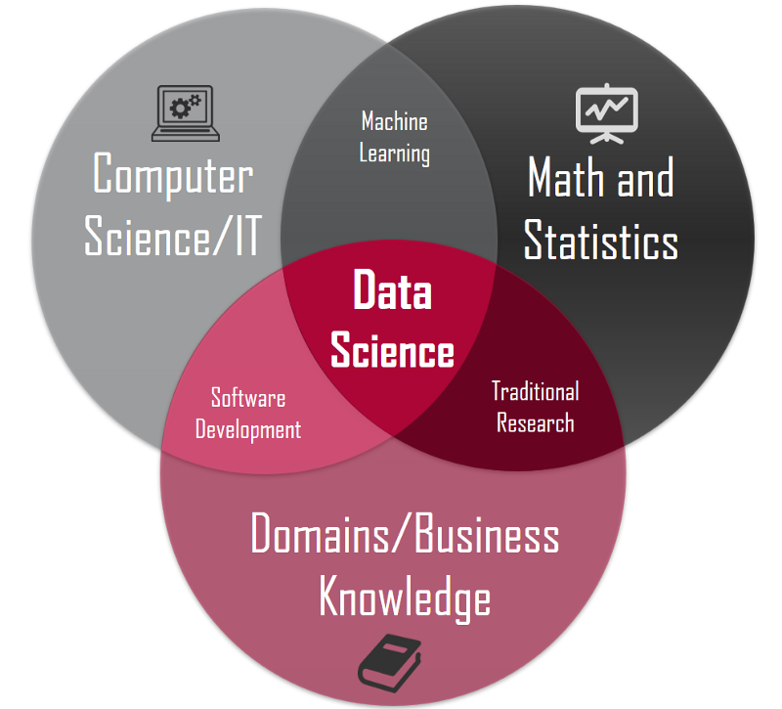
데이터 과학 (Data Science)
데이터 사이언스 벤다이어그램 (출처: towardsdatascience.com)

Slide 14
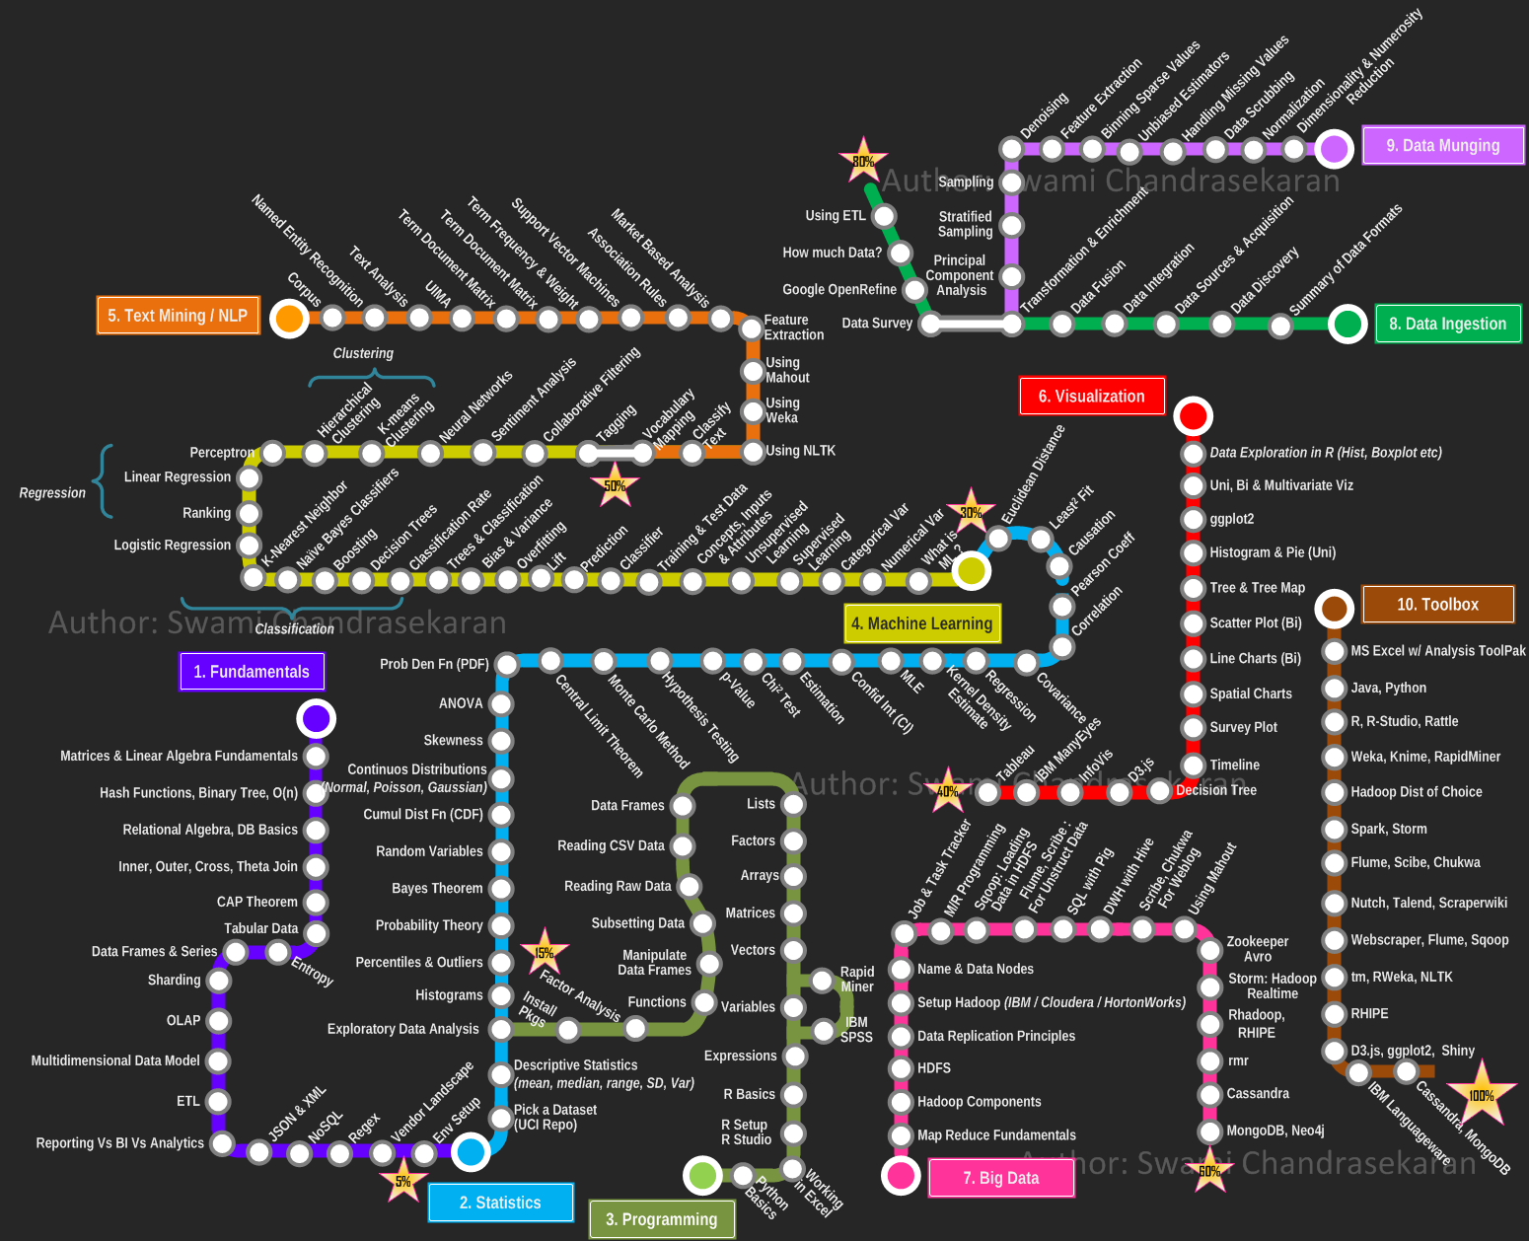
데이터 사이언스 커리큘럼 지도 (출처: nirvacana.com)
IBM Watson CTO였던 '스와미 챈드라세카란(Swami Chandrasekaran)'

Slide 15
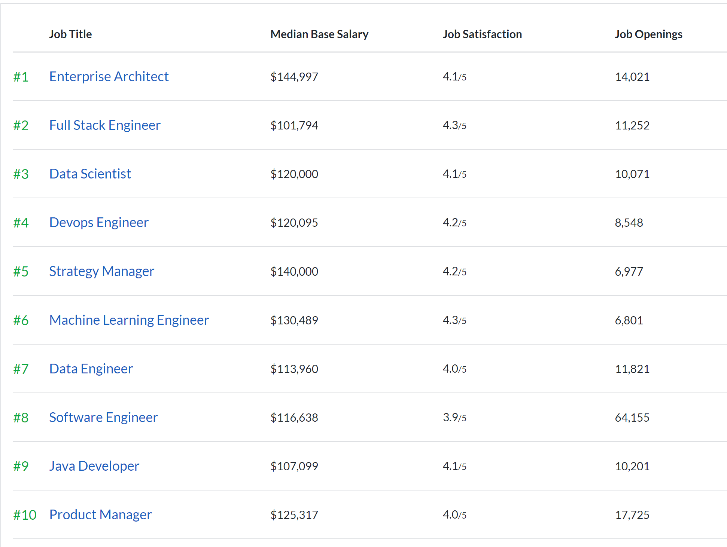
50 Best Jobs in America for 2022

Slide 16
03. 빅데이터(Bigdata) 소개

Slide 17
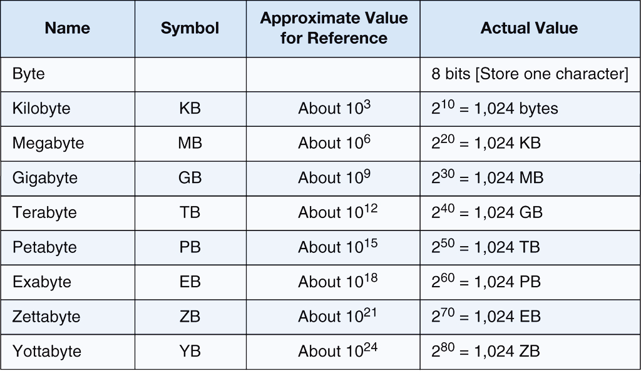
저장 용량 용어
십억
조
천조
백경
십해
자

Slide 18
데이터 증가 현황
데이터 증가 전망
2018년 33 ZB → 2025년 175 ZB (IDC)
데이터 저장 주체
코어 영역 : 전통적인 데이터센터와 클라우드 인프라
에지 영역 : 통신탑이나 지사 환경
엔드포인트 : PC나 스마트폰, IoT 디바이스
175 ZB !!
블루레이디스크를 달까지 23번 갈 만큼 쌓을 수 있는 양
가장 큰 용량의 12TB HDD 125억 개
모든 데이터를 다 저장 ?
향후 7년 생산하는 스토리지 총량 : 42 ZB
생성 데이터의 30%는 실시간 소비, 실제로 저장되는 데이터는 약 5%
데이터 생성이 폭증하고 딥러닝과 머신 러닝으로 데이터를 분석하려는 양이 늘어나면 저장 하는 데이터 량도 같이 증가 예상

Slide 19
데이터 증가 크기 (해외) - 2015년 기준
LHC (large hadron collider)
40 TB/S
Facebook
하루에 25억개의 콘텐츠, 500TB 이상의 데이터
하루에 27억개의 좋아요, 400억개의 사진
30분에 105TB 데이터 발생
Twitter
하루에 약 12 TB 데이터 생성
New York Stock Exchange
하루 1TB

Slide 20
데이터의 증가 크기 (국내) – 2015년 기준
행정 DB 공유 건수 10억건
카카오톡
일 10억건 발송
초당 11,574건 메시지
Naver
일 12억 페이지 뷰
일 1.3억 건 검색

Slide 21
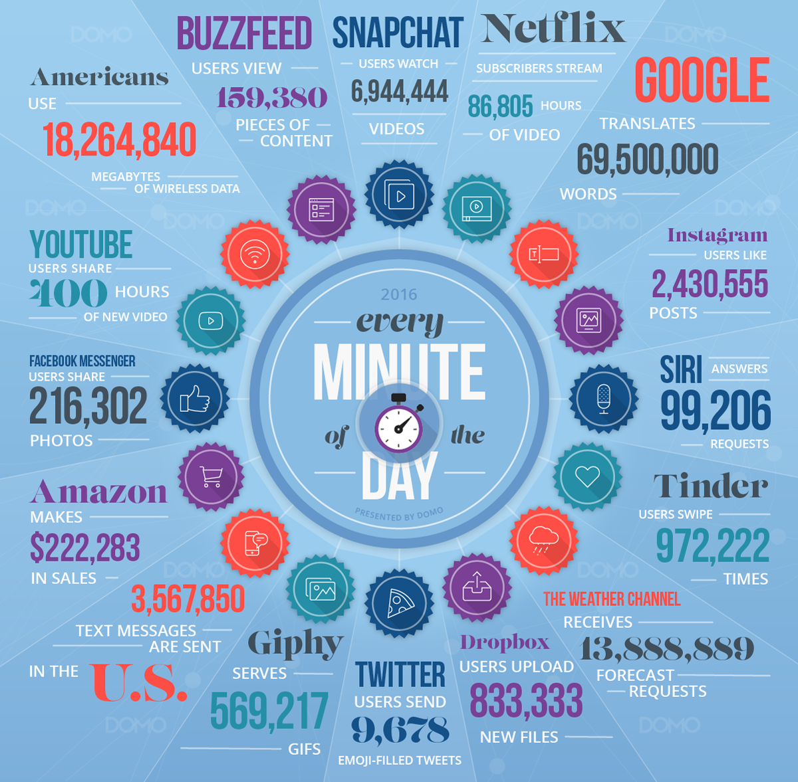
2016년 기준 데이터 생성 속도
2019년 Youtube
1분에 300 시간 비디오 업로드
→ 1시간에 18TB
2017년 DNA 데이터
1인 DNA 데이터 : 약 90 GB
2.5 Exabyte DNA 데이터

Slide 22
Bigdata 정의
빅데이터란 기존의 방식으로는 관리와 분석이 매우 어려운 데이터 집합, 그리고 이를 관리•분석하기 위해 필요한 인력과 조직, 관련 기술까지 포괄하는 용어

Slide 23
Bigdata 의 특성
Big Data ?
크기 (Volume)가 큰 데이터 ?
What is big today maybe not big tomorrow
데이터의 관리, 분석에 대한 종합적 어려움과 복잡함을 표현
Gartner 의 Big Data
3V = Volume + Variety + Velocity

Slide 24
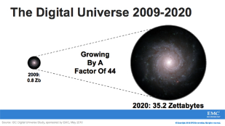
Bigdata 의 특성 : 1-Scale (Volume)
Data Volume
2009년 0.8ZB → 2020년 35ZB
2018년 33 ZB → 2025년 175 ZB (IDC)
지수적으로 증가

Slide 25
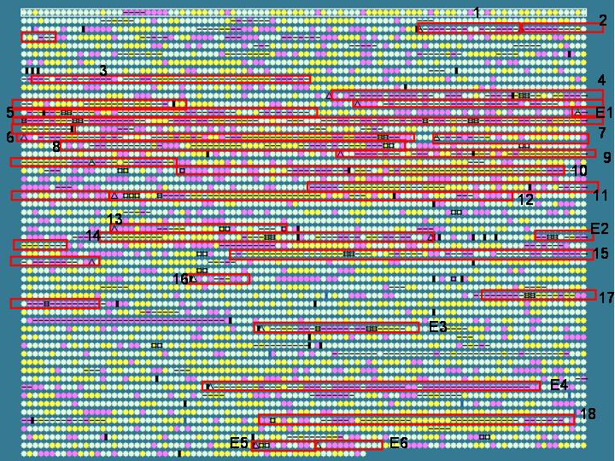
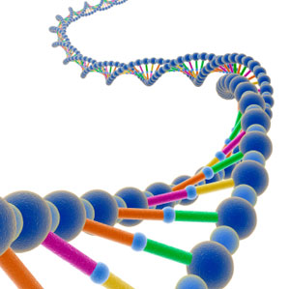
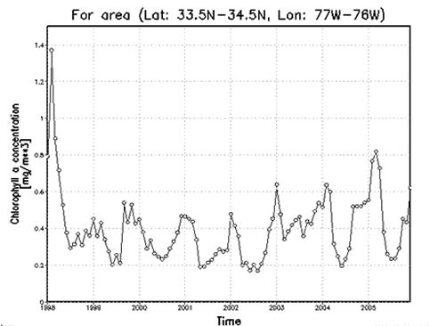
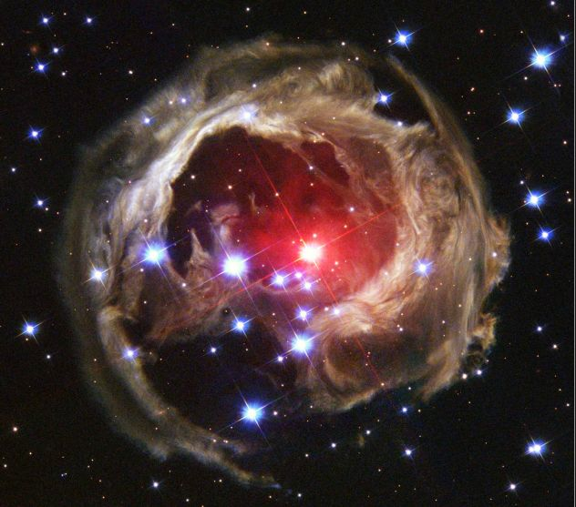
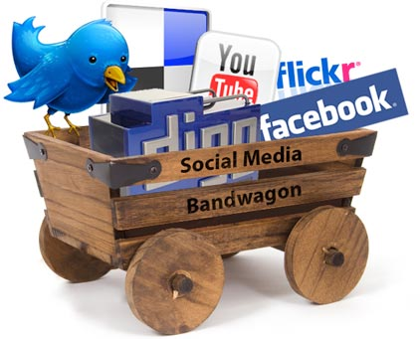
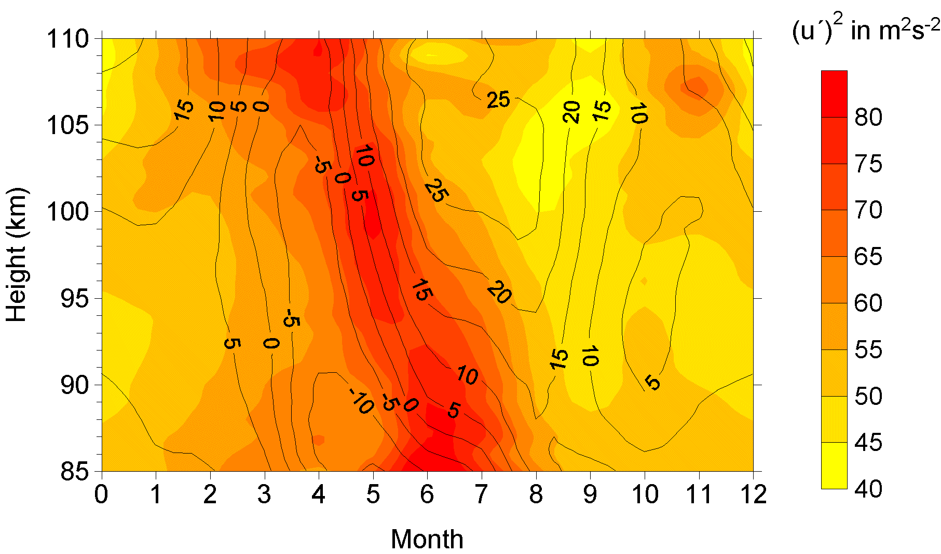
Bigdata 의 특성 : 2-Complexity (Variety)
다양한 형태 및 구조
텍스트, 숫자, 이미지, 오디오, 비디오, 시퀀스, 시계열, 소셜 미디어 데이터, 등
정적인 데이터, 스트리밍 데이터
To extract knowledge➔ all these types of data need to linked together

Slide 26
Bigdata 의 특성 : 3-Speed (Velocity)
데이터 발생 속도가 빠르고 처리역시 빠르게 되어야 함
분석과 결정이 늦어지면 금전, 생명에 영향을 줌
Examples
온라인 프로모션 E-Promotions: 고객의 현재 위치, 구매 기록, 선호 대상에 따라 프로모션 메시지 전송
헬스케어 모니터링: 환자의 신체와 활동 내역을 센서로 실시간 모니터링하여 위급상황 알림
가스 터빈, 항공기 엔진 모니터링

Slide 27
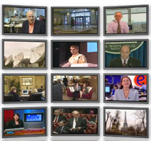

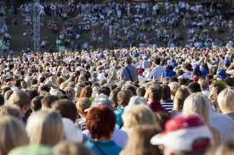

Bigdata ← 데이터 생성/소비 모델의 변경
Old Model: Few companies are generating data, all others are consuming data
New Model: all of us are generating data, and all of us are consuming data

Slide 28
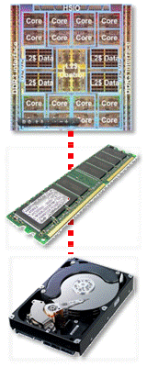
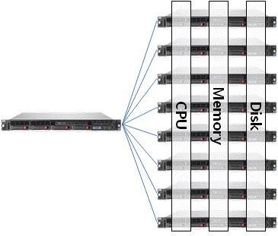
Bigdata 처리 기술
수직 확장성
수평 확장성
CPU Core 증가
CPU-Mem 데이터 전송 ?
컨트롤러
Master
CPU, Mem, Disk가
병렬로 동작
➔ 1대 추가로 약 1.8 배 성능 증가
Disk-Mem
데이터 전송?
지속적인
확장 가능
확장에 한계

Slide 29
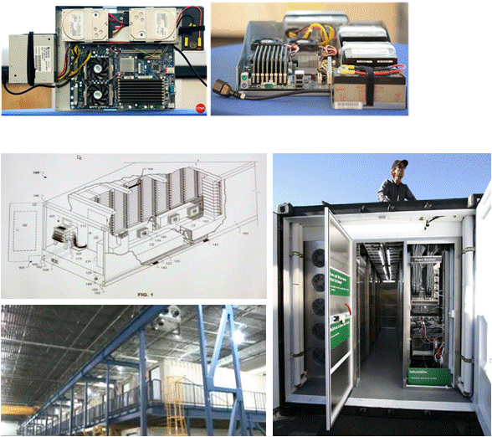
수평 확장성을 갖는 시스템 구축 사례
페이스북 : 250 TB/day 이상 데이터 처리, 25억개 콘텐츠 공유
Linux, 2 Disk
컨테이너 단위로 증설
저장공간 무제한
확장 가능

Slide 30
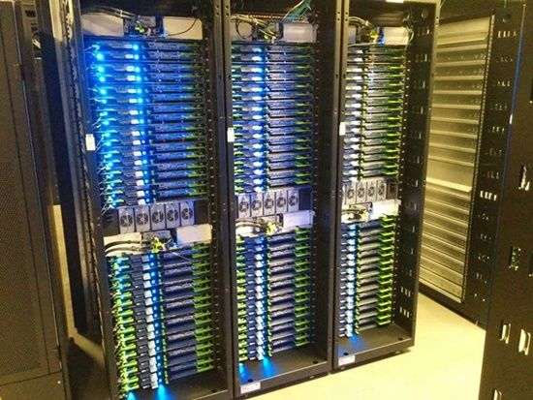
페이스북 오픈컴퓨트프로젝트(OCP) 랙서버

